Slide 1
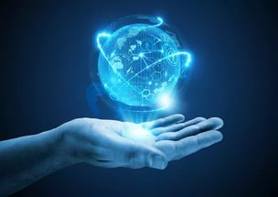
МОУ «Шерагульская средняя общеобразовательная школа» Тулунский район
Необычное в обычном
Лыткина
Галина
ученица
10 класса

Slide 2
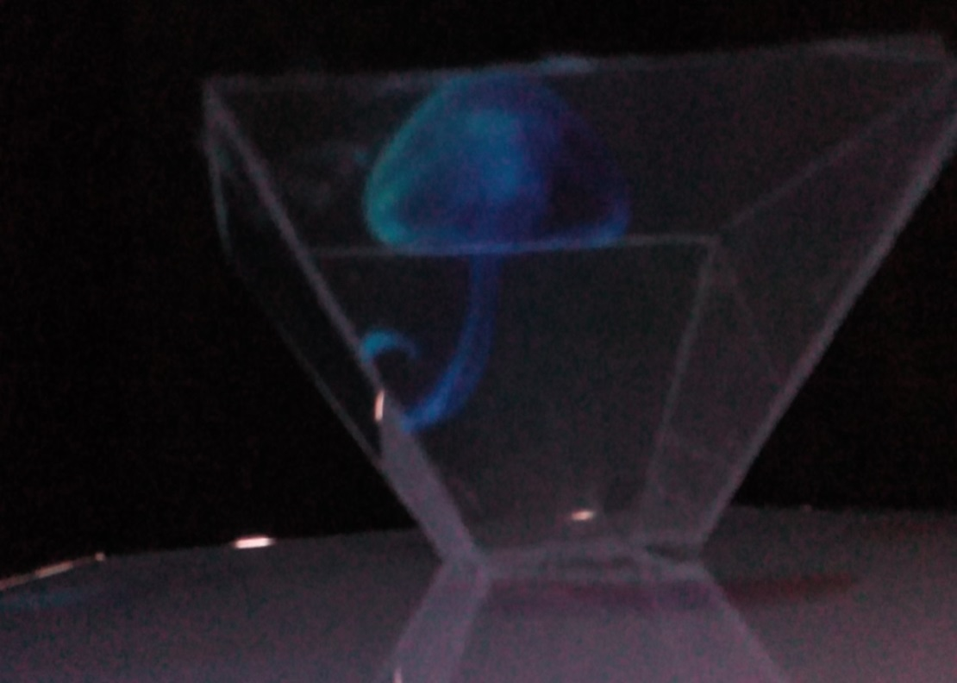
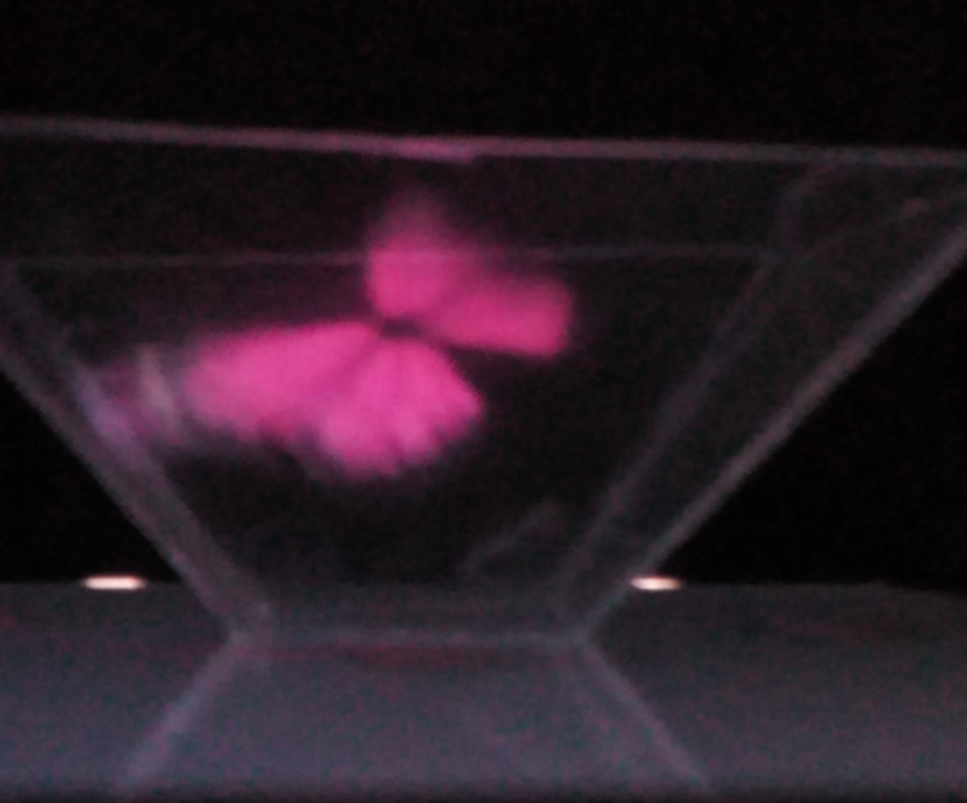

Slide 3
Цель работы: ознакомление с физическими принципами создания ЗD - голограммы, и получение ее в домашних условиях
Задачи:
Изучить литературу по данной теме
Изучить физические принципы создания голограмм
Описать и изготовить установку для воспроизведения ЗD голограммы в домашних условиях
Собрать экспериментальную установку и получить ЗD голограммы
Гипотеза: если создать 3D - проектор своими руками, то появится возможность демонстрировать видеоголограммы в домашних условиях.

Slide 4
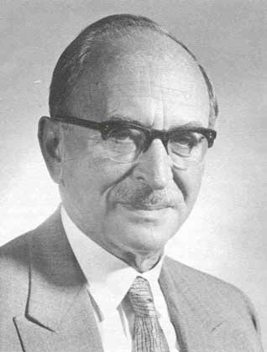
Когда родилась идея?
Идеи и принципы голографии сформулировал в 1947 г. венгерский физик Деннис Габор.
Как это иногда бывает в науке, идея голографии родилась при разработке совсем другой проблемы — усовершенствования электронного микроскопа.

Slide 5
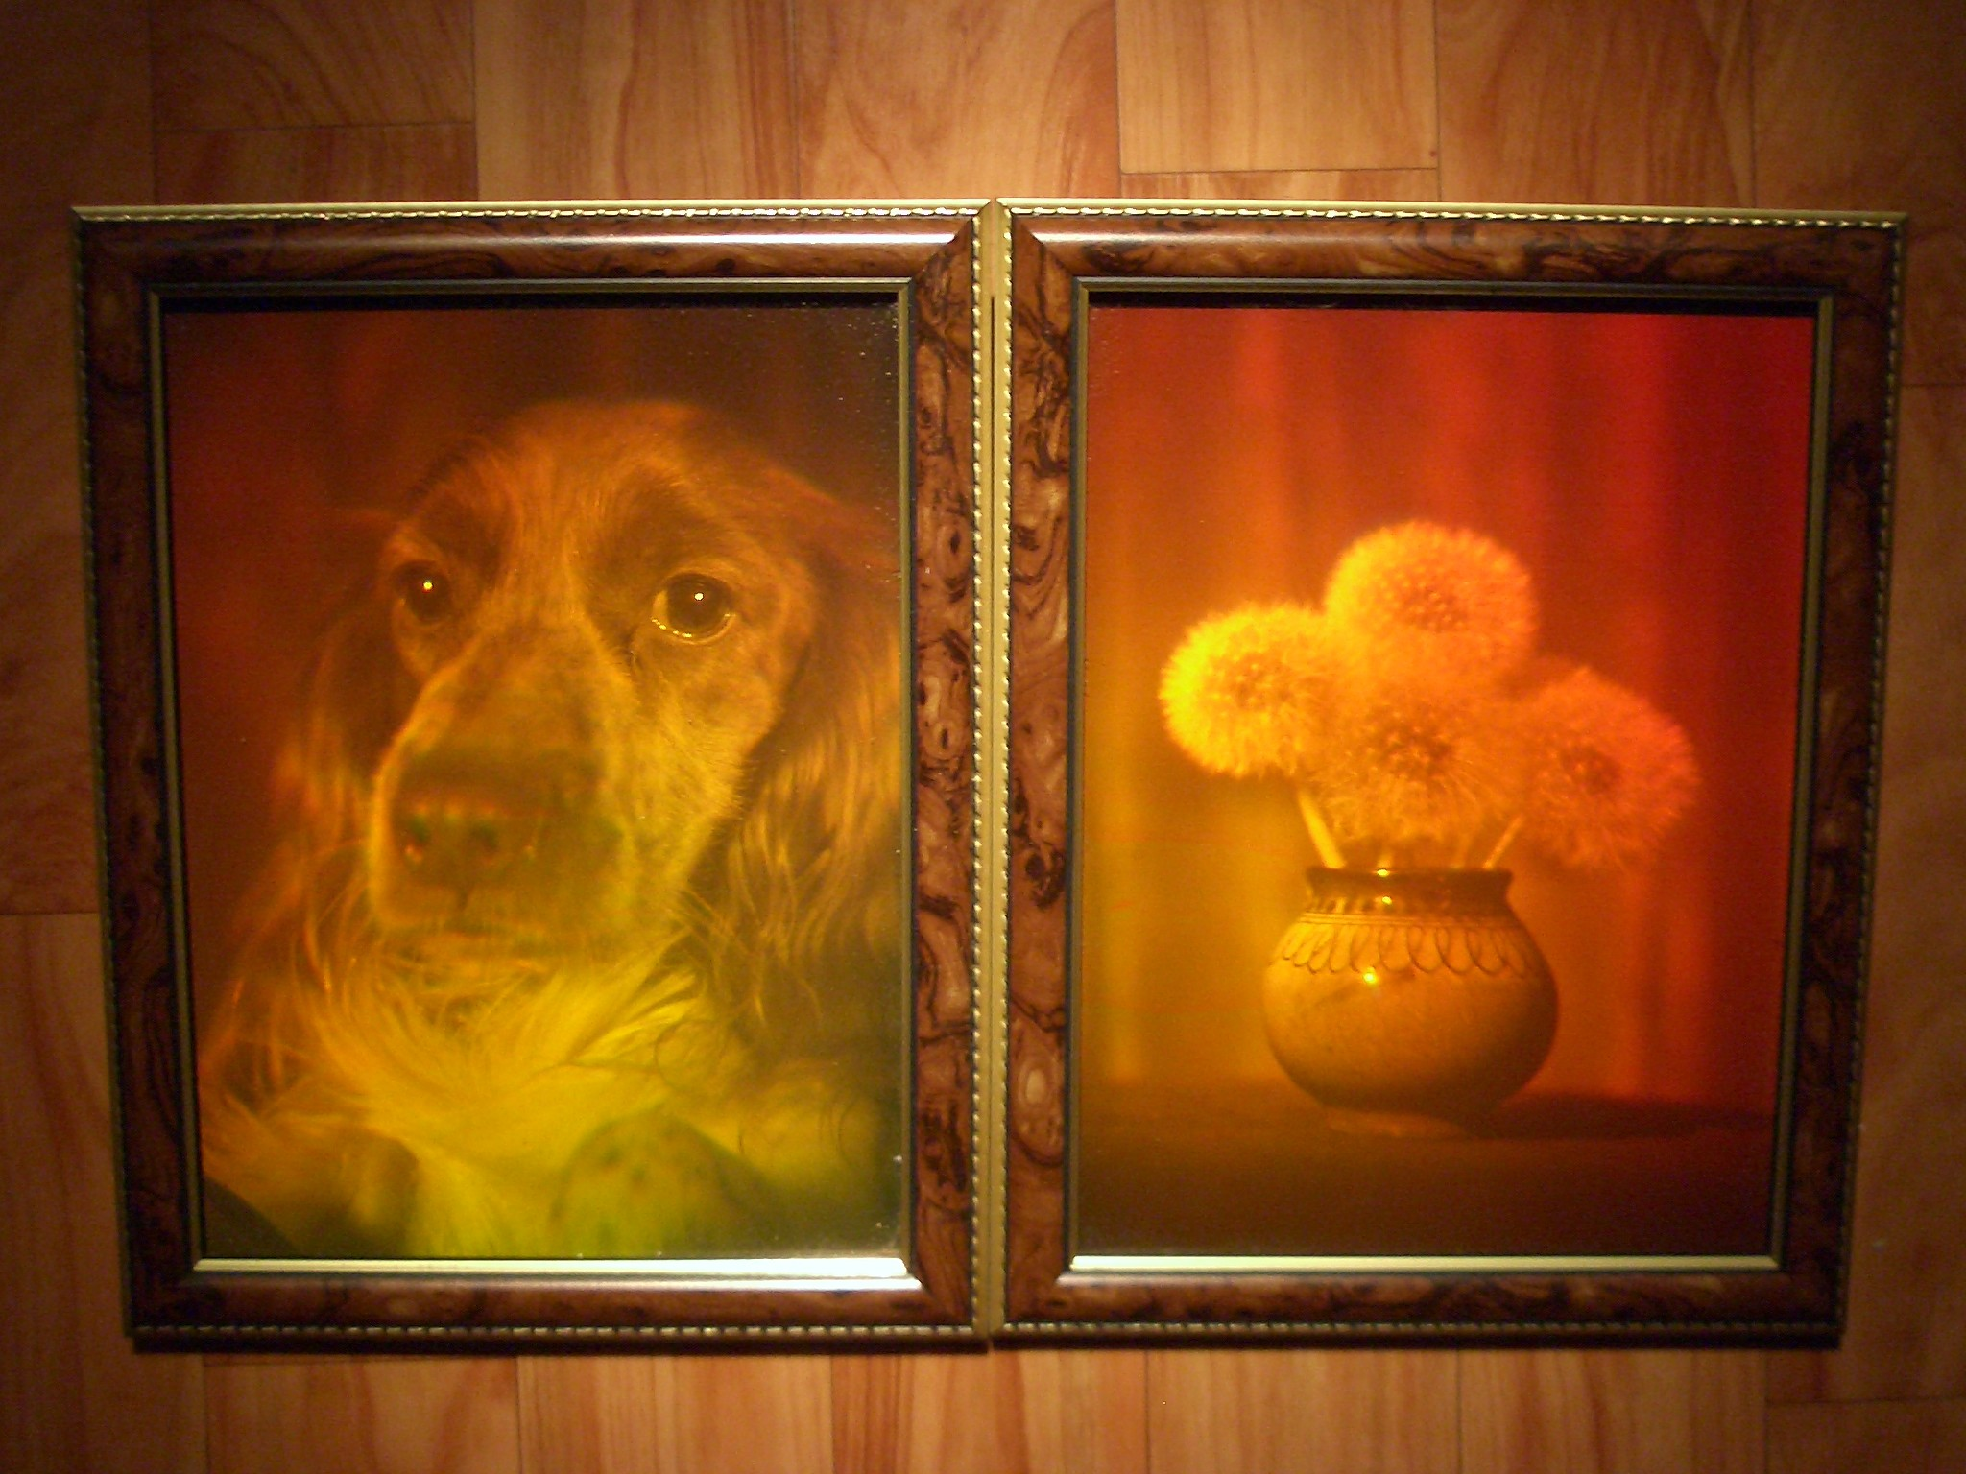
Что такое голография?
Название происходит от греческих слов holos - полный и grapho - пишу, что означает полную запись изображения.

Slide 6
Голограммы обладают уникальным свойством - восстанавливать полноценное объемное изображение реальных предметов.
В отличие от фотографии, создающей плоское изображение, голографическое изображение может воспроизводить точную трехмерную копию оригинального объекта.

Slide 7
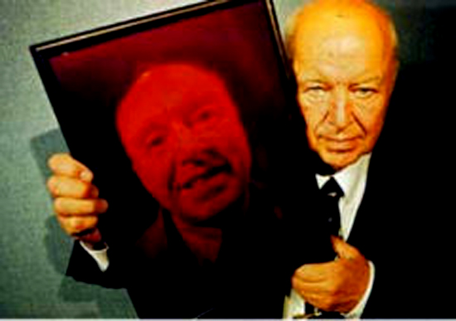
В 1962 г. российский физик Юрий Николаевич Денисюк предложил интересный и перспективный метод голографии с записью в трехмерной среде.

Slide 8
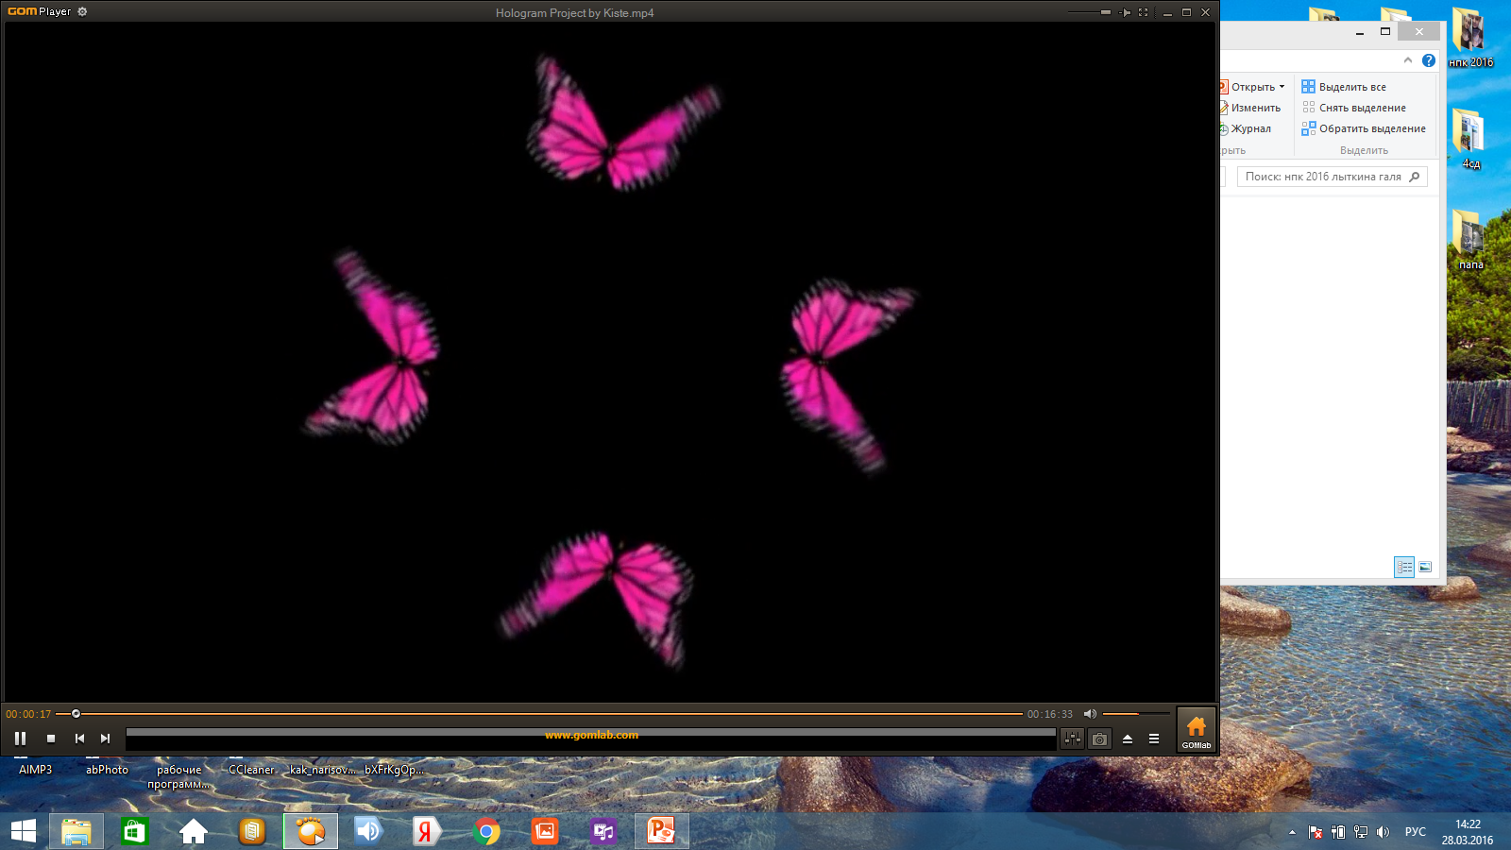
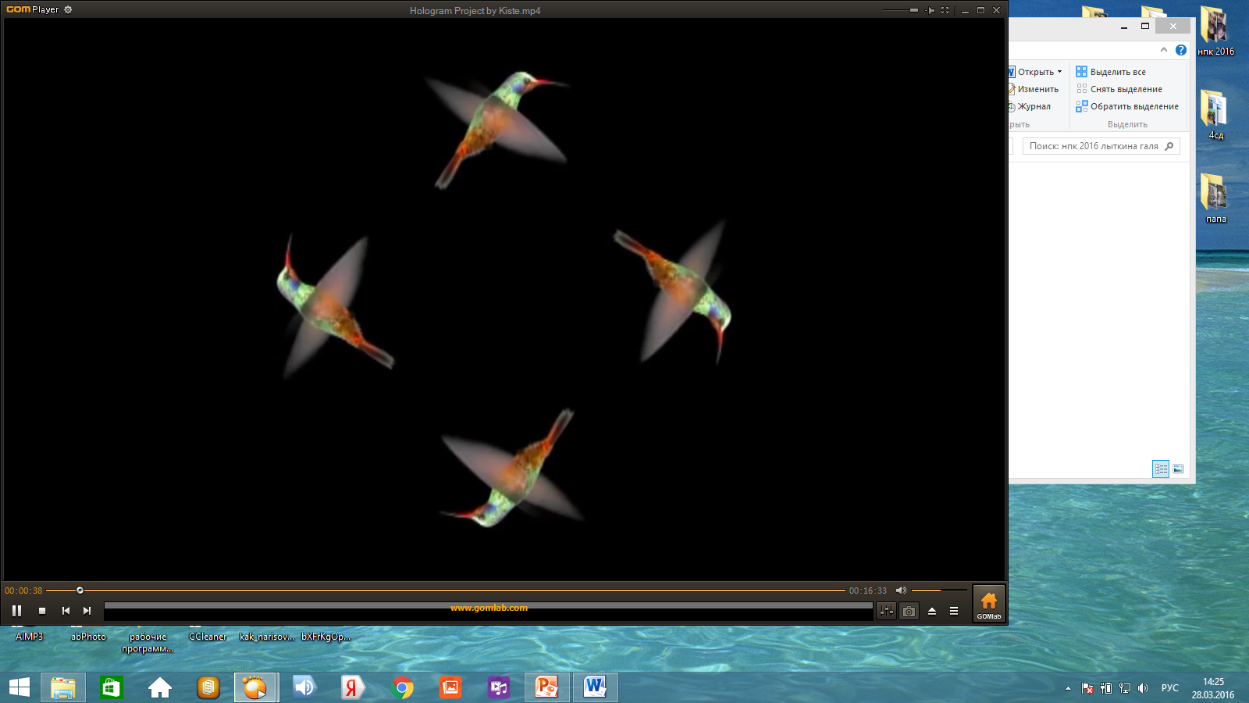

Slide 9
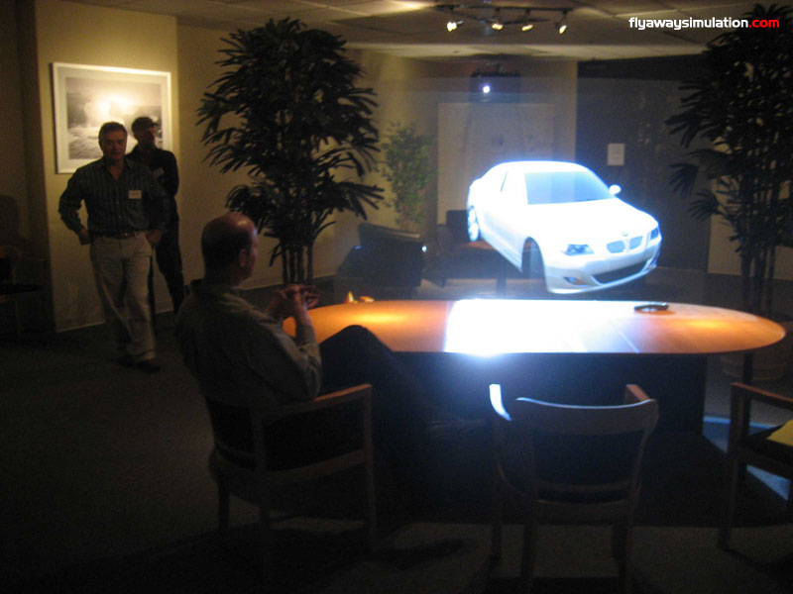
3D-голограммы представляют собой трехмерные изображения объектов, обладающих шириной, длиной и глубиной

Slide 10
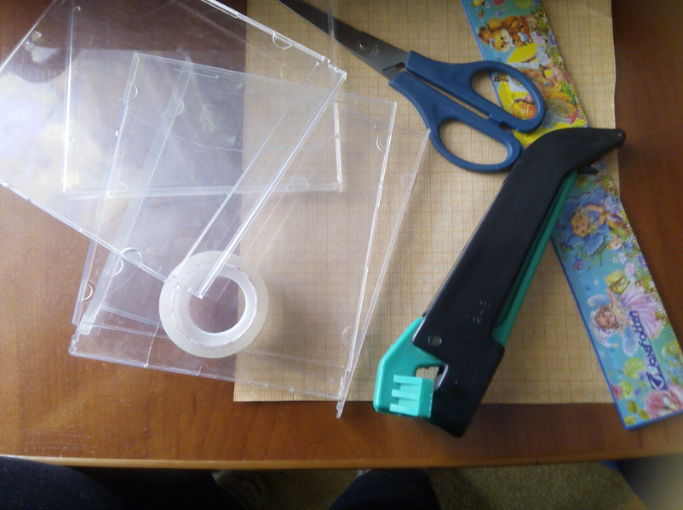
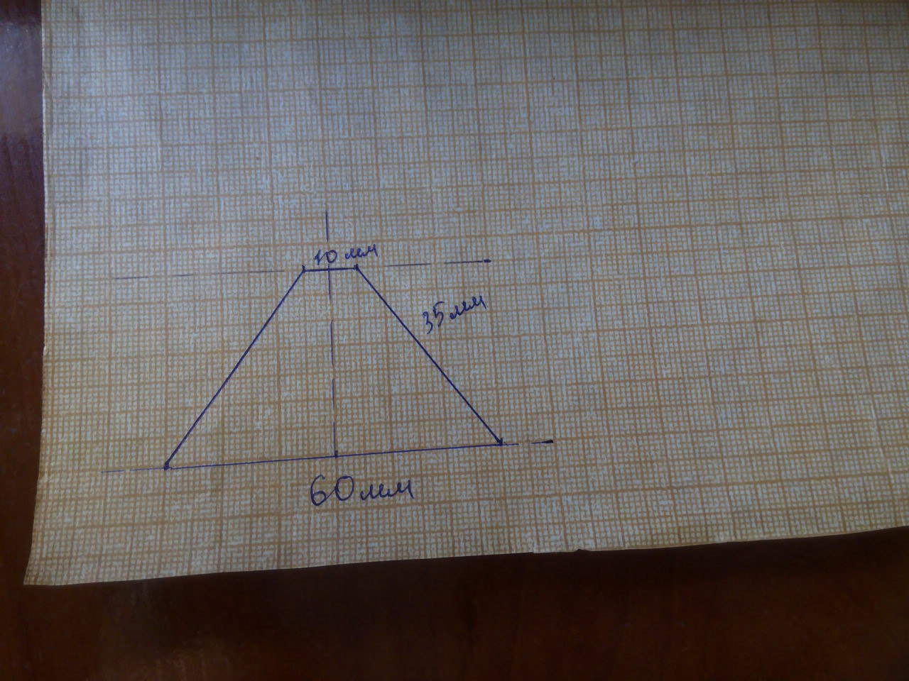

Slide 11
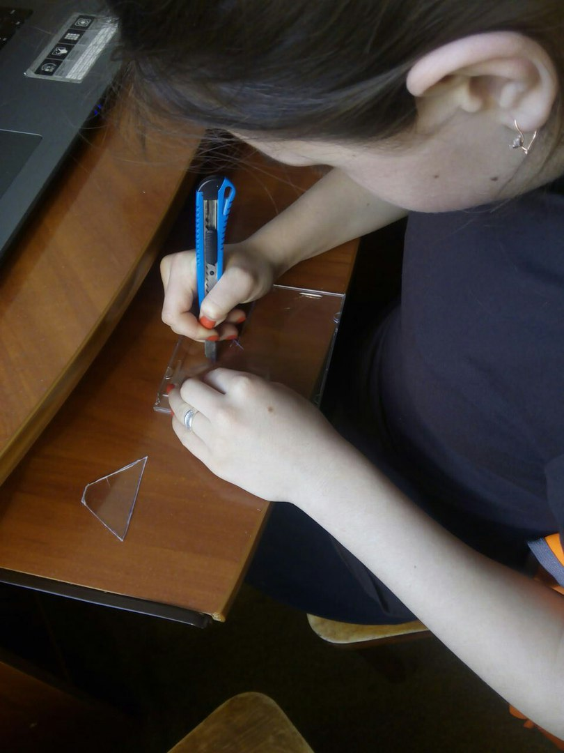
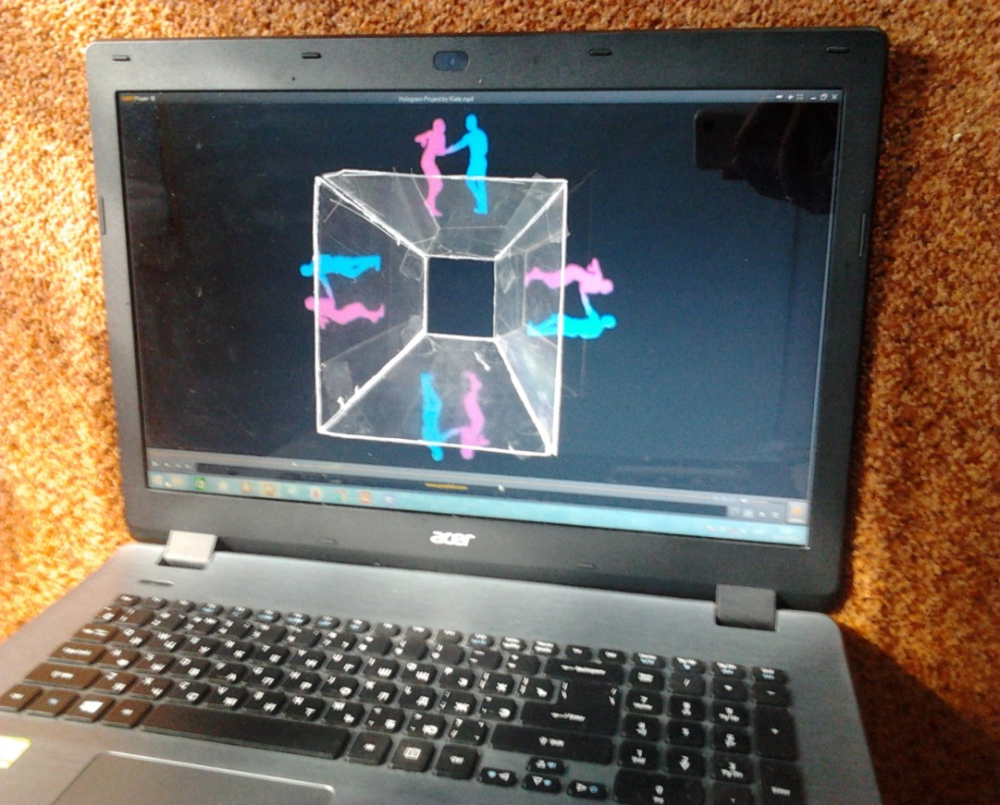

Slide 12
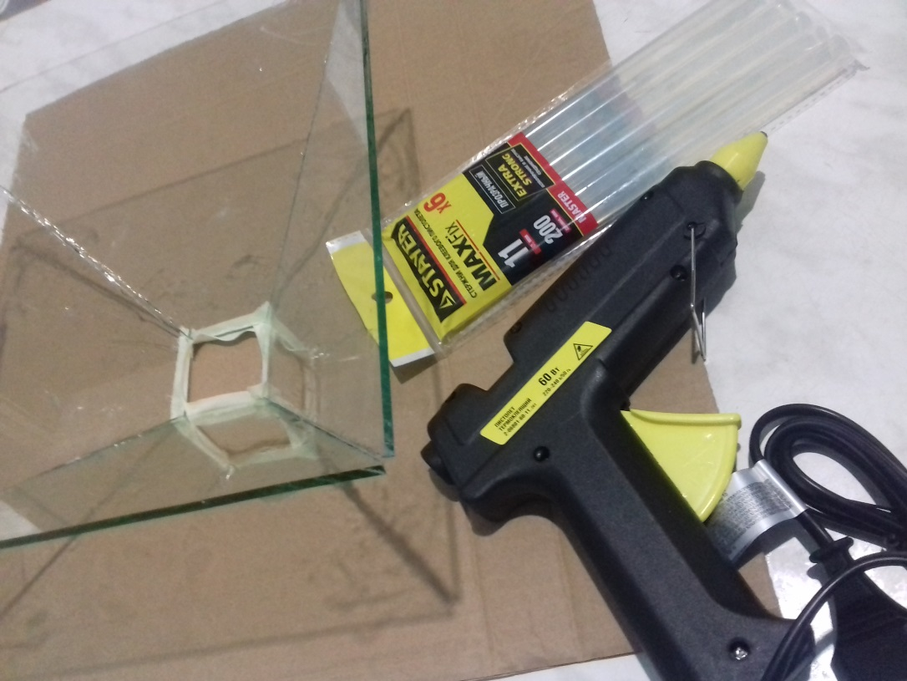
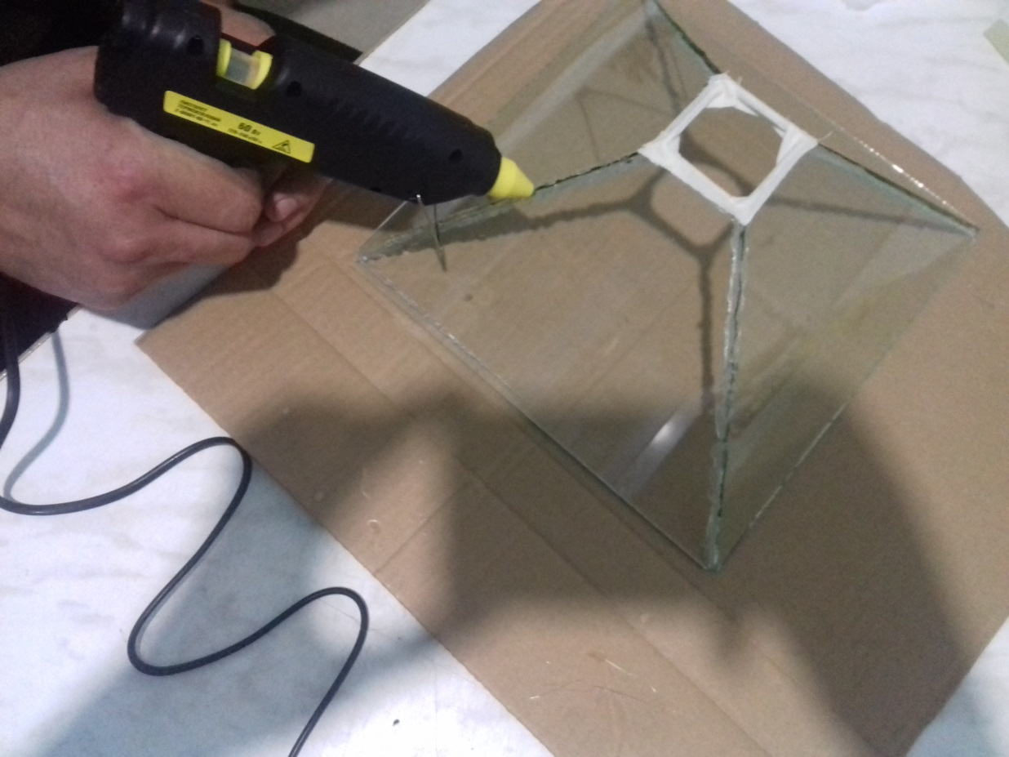

Slide 13
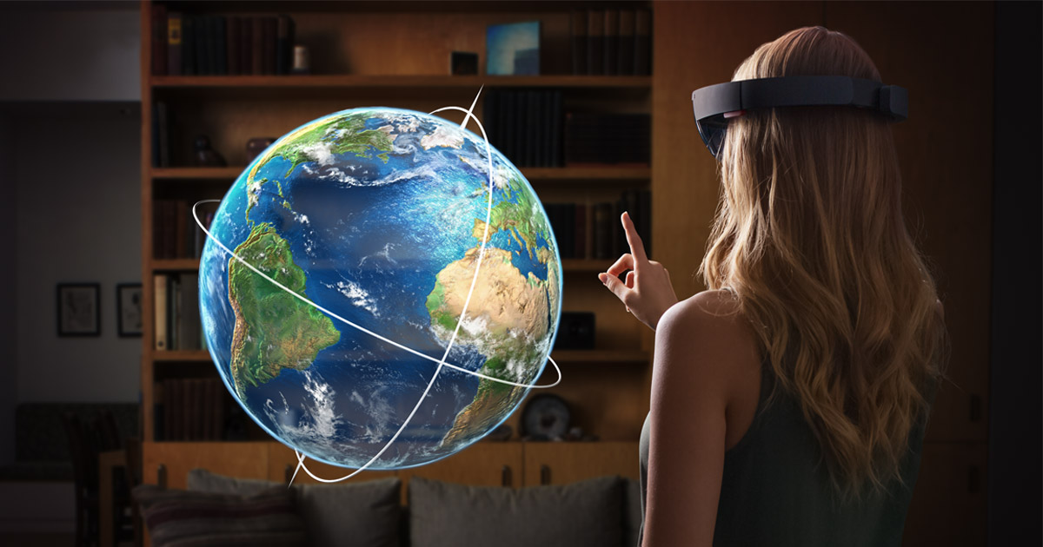

Slide 14
Спасибо за внимание

